Slide 1
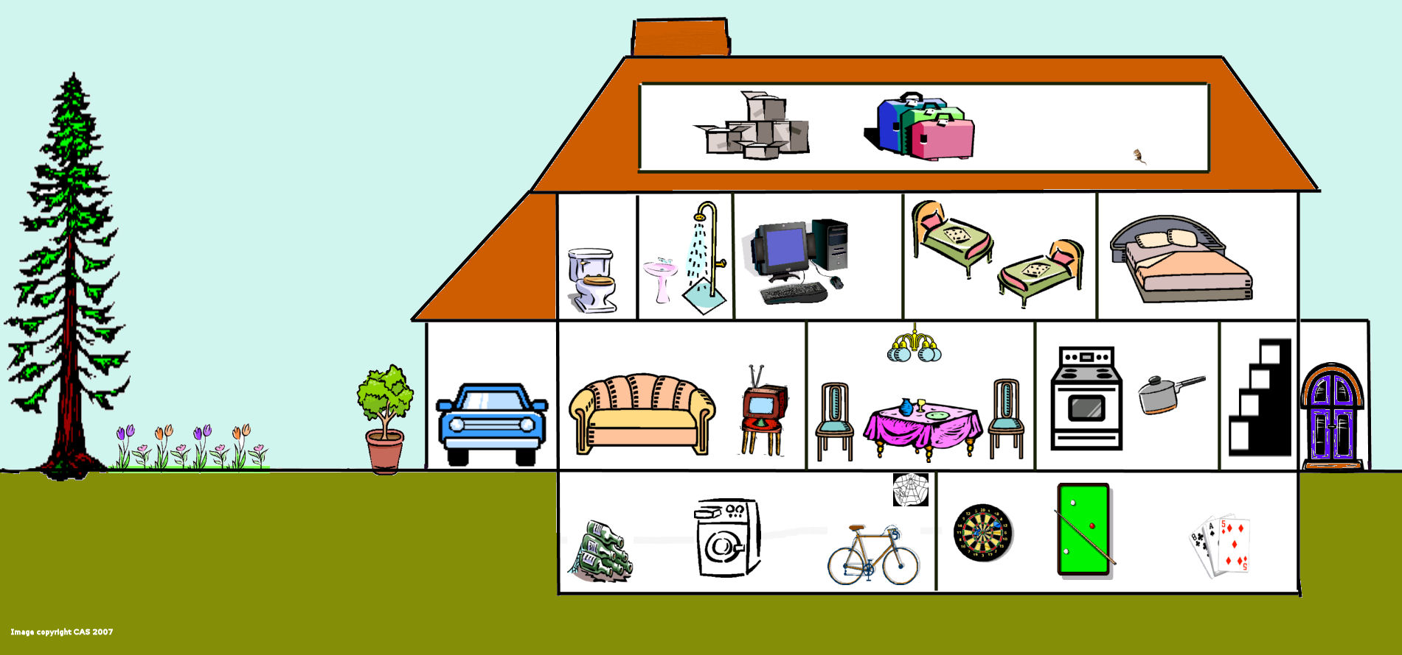

der Dachboden =
Mein Haus
der Keller =
die Küche =
die Toilette =
die Garage =
1
2
3
1
4
4
das Esszimmer =
das Badezimmer =
5
6
7
8
das Wohnzimmer =
das Schlafzimmer =
9
1

Slide 2
Im zweiten Stock
Im ersten Stock
Im Erdgeschoss
Im Untergeschoss
Wo ist die Toilette? –
Die Toilette ist im ersten Stock.

Slide 3
Vokabeln:
neben next to
gegenüber opposite
Toilette
Wichtig!
After the prepositions the following changes occur:
der dem
die der
das dem
=the bathroom is next to the toilet
die
Toilette
das Badezimmer ist neben
der

Slide 4
1
1
Wo ist das Wohnzimmer?
Das Wohnzimmer ist im Erdgeschoss neben der Garage.

Slide 5
der Dachboden =
the attic
the cellar
der Keller =
Präpositionen
neben
gegenüber
rechts
links
über
unter
vor
nach
hinter
Prepositions
next to
opposite
(on the) right
(on the) left
above/over
below/under
in front of/before
after
behind
die Küche =
the kitchen
the toilet
the garage
die Toilette =
die Garage =
das Esszimmer =
the dining room
the bathroom
the living room
das Badezimmer =
das Wohnzimmer =
das Schlafzimmer =
das Gästezimmer =
das Studierzimmer =
the bedroom
the spare room
the study

